Slide 1
Mikropresentationer
Mattias Renehed
Janne Johansson

Slide 2
Tanken med mikropresentationer
Korta presentationer av exempelvis en variabel till längre analytiska redogörelser (max 1 timme)
Följs upp för att förfina/utveckla konceptet
Välkomna med förslag/ presentationer.
Inspelning & Chat
Inspelning. Läggs upp på Ladok.se
Avvakta frågor till efter mötet
Notes:
”Fredagsmys”

Slide 3
Bak-och Framgrund – Uttagen examen
Mattias Renehed

Slide 4
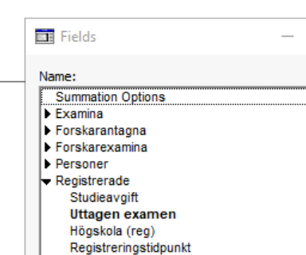
Uttagen examen
Uttagen examen under rubriken Registrerade.
Dikotom variabel: ja/nej
Notes:
Vad händer med dem som inte tagit ut examen? Vanligt fråga – svårt att svara på. Vad betyder det?

Slide 5
Urvalsgrupp
Programnybörjare
Före studierna | Under studierna | Efter studierna
 | ↑
 | Programnybörjare

Slide 6
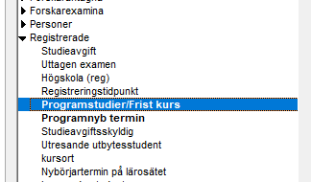
Programnybörjare 2014-15, Kriminologiprogrammet
Här väljer jag att kolla på Programnybörjare 2014-2015 på Kriminologiprogrammet på Malmö universitet.
2014 och 2015 för att få ihop tillräckligt många personer.

Slide 7
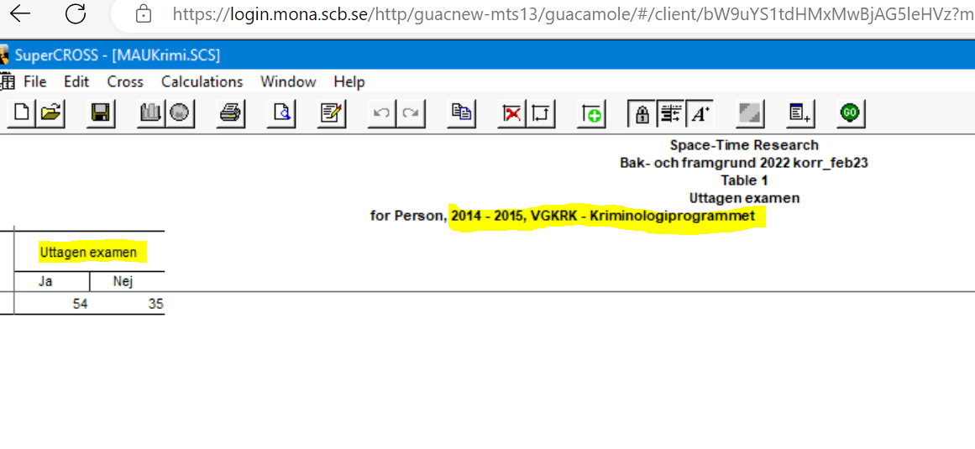
Uttagen examen, Programnyb MAU (krim) 2014-2015
För att se rubriken “Uttagen examen” – lägg markören över variabeln och högerklicka. Välj “Spanner label”.

Slide 8
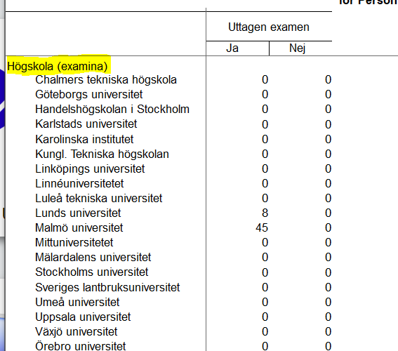
Lägg till examen
Under rubriken Examen: Högskola (examen).
OBS Alla Uttagen examen (nej) försvinner.

Slide 9
Kandidatprogrammet i kriminologi MAU
Mikrostudie av enskilt program
 | Antal
Nybörjare Kandidatprogram Kriminologi 2014-2015 | 89
Uttagen examen efter 2014 | 54
Ej uttagen examen | 35
Examen
- examen MAU | 45
- kandidatexamen i huvudområdet kriminologi | 42
- andra examen vid MAU | 1-4
- examen LU | 8
- examen Borås | 1-4
- examen Kristianstad | 1-4
Notes:
1-4 = ”..C”
Någon har tagit ut mer än en examen. Antagligen vid olika lärosäten och registreras därför mer än en gång. Därför överstiger summan 54 examinerade personer.

Slide 10
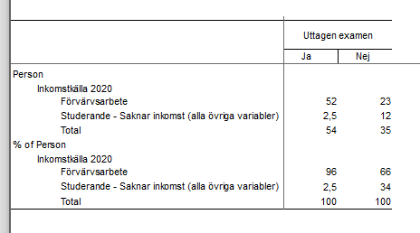
Inkomstkälla 2020
Lägg till inkomstkälla 2020 (5-6 år efter programstart).
Vi kan konstatera att 96% av de examinerade är förvärvsarbetande medan motsvarande bland icke examinerade är 66%.

Slide 11
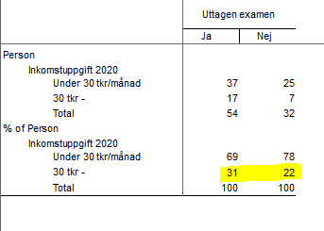
Inkomstuppgift 2020
Examinerade har högre lön.

Slide 12
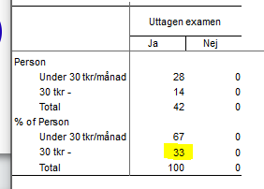
Huvudområde Kriminologi (42)
Av dem som tog examen inom huvudområdet kriminologi har något fler en högre inkomst.
Alla med Ex inom huvudområdet: 42 personer.
Notes:
Vill vi titta på dem som tagit examen överhuvudtaget: 54 personer
Eller de som tagit examen på MAU? 45 personer
Eller de som tagit inom huvudområdet: 42 personer.

Slide 13
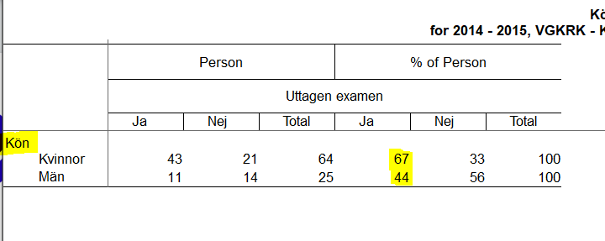
Vi kan kolla hur det gått för olika nybörjare (kön)
Av nybörjarna har 67 procent av kvinnorna tagit examen men motsvarande bland männen är 44 procent.
Notes:
Vi kan också kolla BAKÅT: Vilka var nybörjarna och hur har det gått för dem utifrån olika perspektiv?

Slide 14
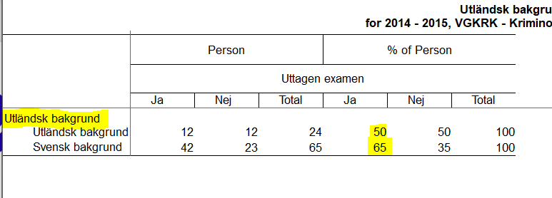
Utländsk bakgrund
Vidare kan vi konstatera att studenter med utländsk bakgrund tagit ut examen i lägre utsträckning än svenska studenter.
OSV…
Notes:
För att förenkla analysen har jag dikotomiserat variabler, dvs skapat två värden där flera alternativ kan väljas, tex Inkomstkälla (förvärvsarbete/annat), Inkomstuppgift (-30 tkr/mån/>30 tkr), utländsk/svensk bakgrund …

Slide 15
Avslutning/Nästa presentation
Chat/frågor
Stoppa inspelning
NÄSTA PRESENTATION
Fredagen den 9 juni (kl 11-12)
Från BoF till BI-system – Studenternas bakgrund
Caroline Rosenqvist (Högskolan Kristianstad)
Fredagen den 16 juni (kl 11-12)
Användandet av Bak- och Framgrund för att analysera distansutbildning
Fredrik Georgsson (Umeå universitet)

